Slide 1




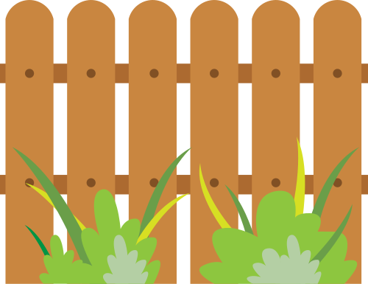


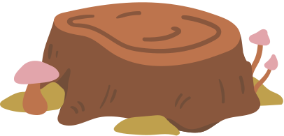
HIRAGANA
[membaca dan menulis]

Slide 2
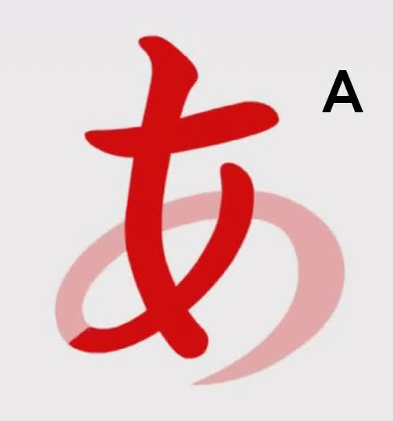
hiragana A [ 3 coretan ]

Slide 3
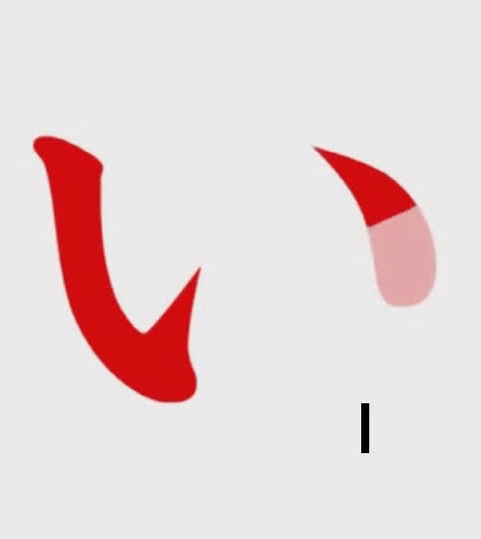
hiragana I [ 2 coretan ]

Slide 4

hiragana u [ 2 coretan ]

Slide 5
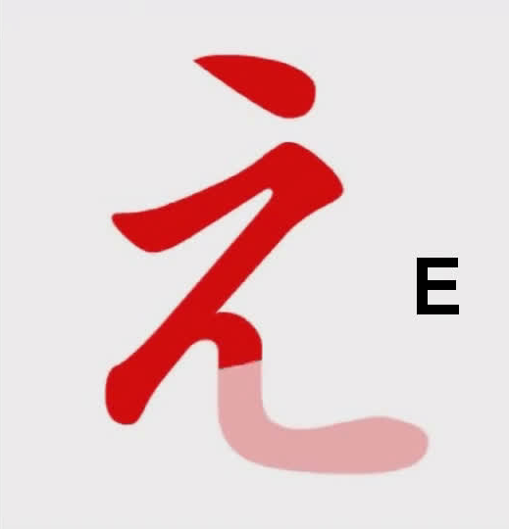
hiragana E [ 2 coretan ]

Slide 6
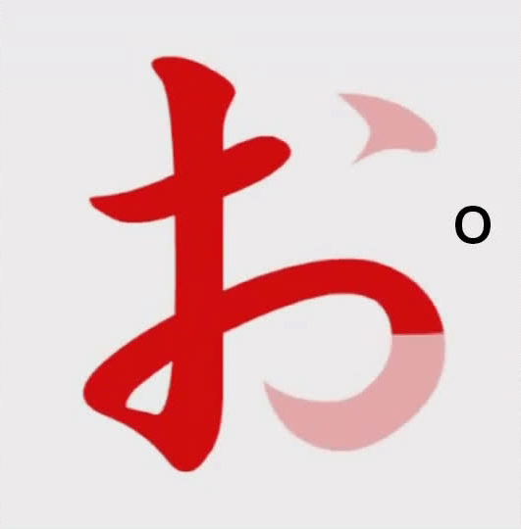
hiragana O [ 3 coretan ]

Slide 7
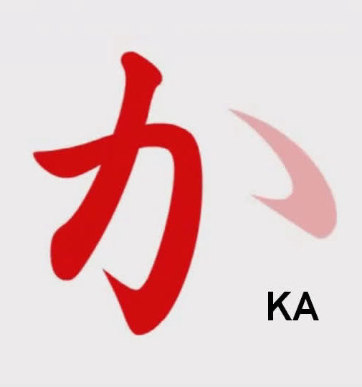
hiragana KA [ 3 coretan ]

Slide 8
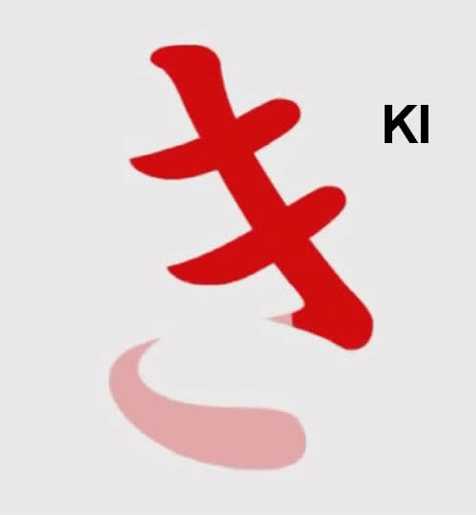
hiragana KI [ 4 coretan ]

Slide 9
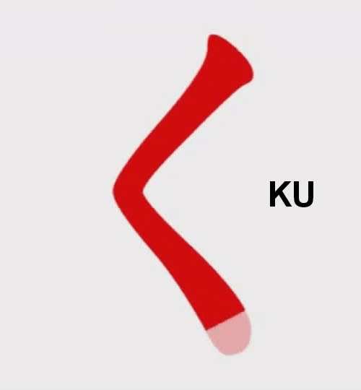
hiragana KU [ 1 coretan ]

Slide 10
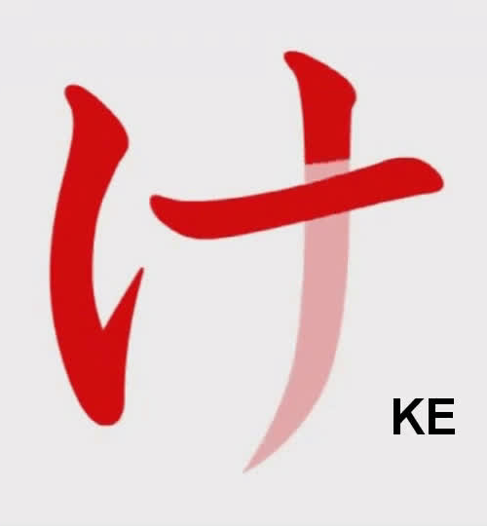
hiragana KE [ 3 coretan ]

Slide 11
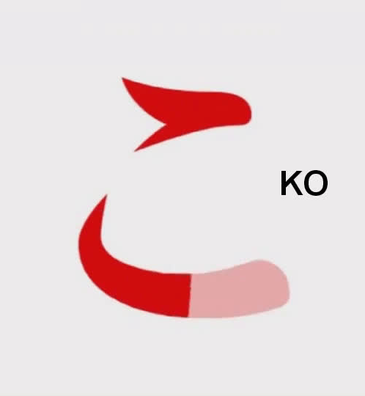
hiragana KO [ 2 coretan ]

Slide 12
ARIGATOU GOZAIMASU

